Slide 1
КТО БЫЛ НА ВОЙНЕ…

Slide 2
Дочь обратилась однажды ко мне:
- Папа, скажи мне, кто был на войне?

Slide 3
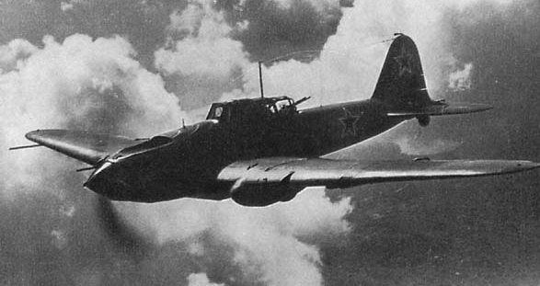
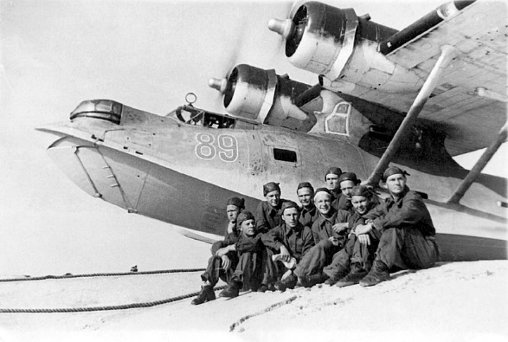
-Дедушка Ваня – военный пилот – в небе водил боевой самолет.

Slide 4
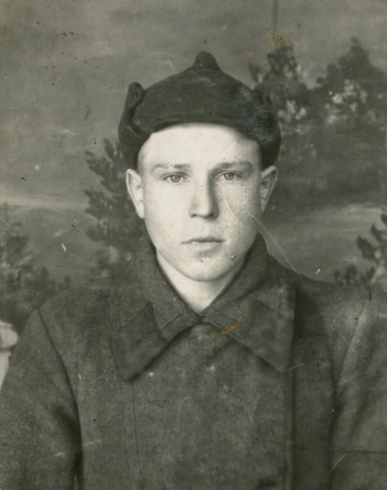
Дедушка Вася десантником был. Он о войне вспоминать не любил…

Slide 5
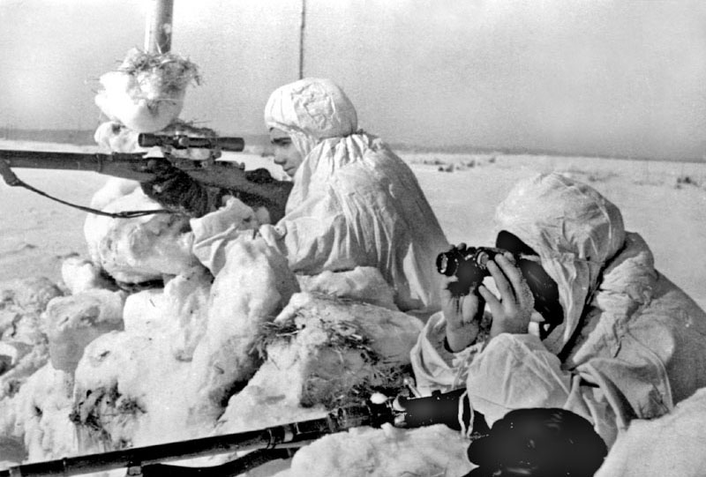
И отвечал на вопросы мои: «Очень тяжёлые были бои».

Slide 6
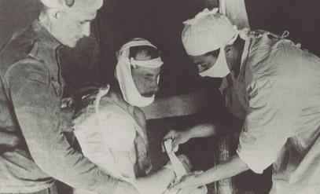
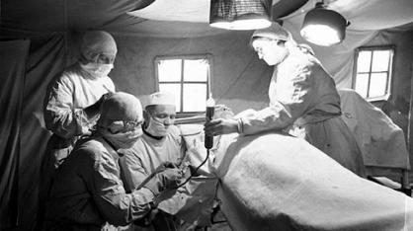
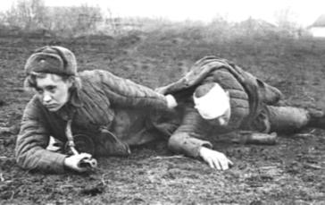
Бабушка Дина трудилась врачом, Жизни спасала бойцам под огнём.

Slide 7
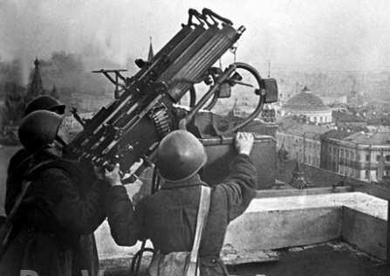
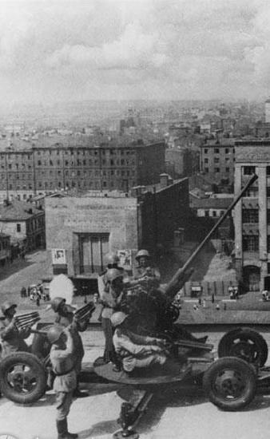
Прадедедушка Миша холодной зимой Бился с врагами под самой Москвой.

Slide 8
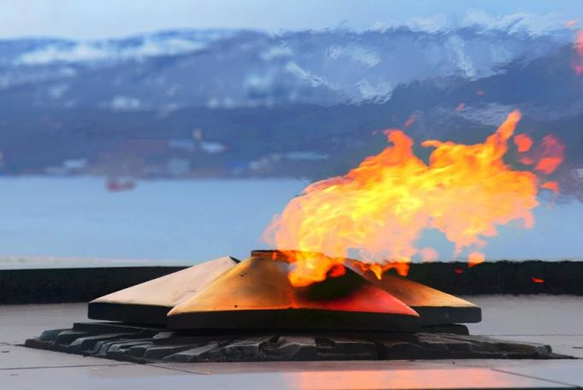
Прадедушка Ян погиб на войне. Родине все послужили вполне.

Slide 9
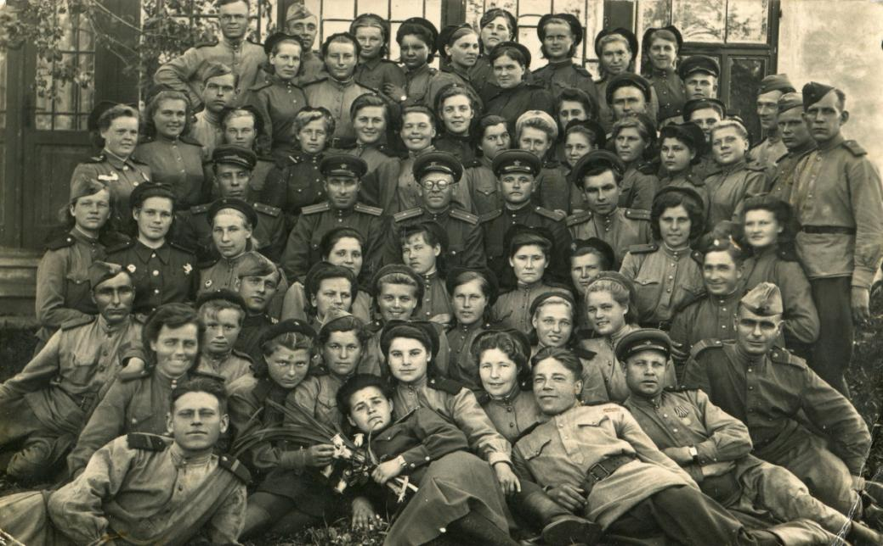
Много с войны не вернулось людей. Легче ответить, кто не был на ней...

